Slide 1
Escuela Normal de Educación Preescolar
Probabilidad y estadística.
Docente:
Marlene Muzquiz Flores
“Distribución binomial”
Alumna:
Diana Martinez Rodriguez
3º “C” – No. de Lista 10
19-Diciembre-2020

Slide 2
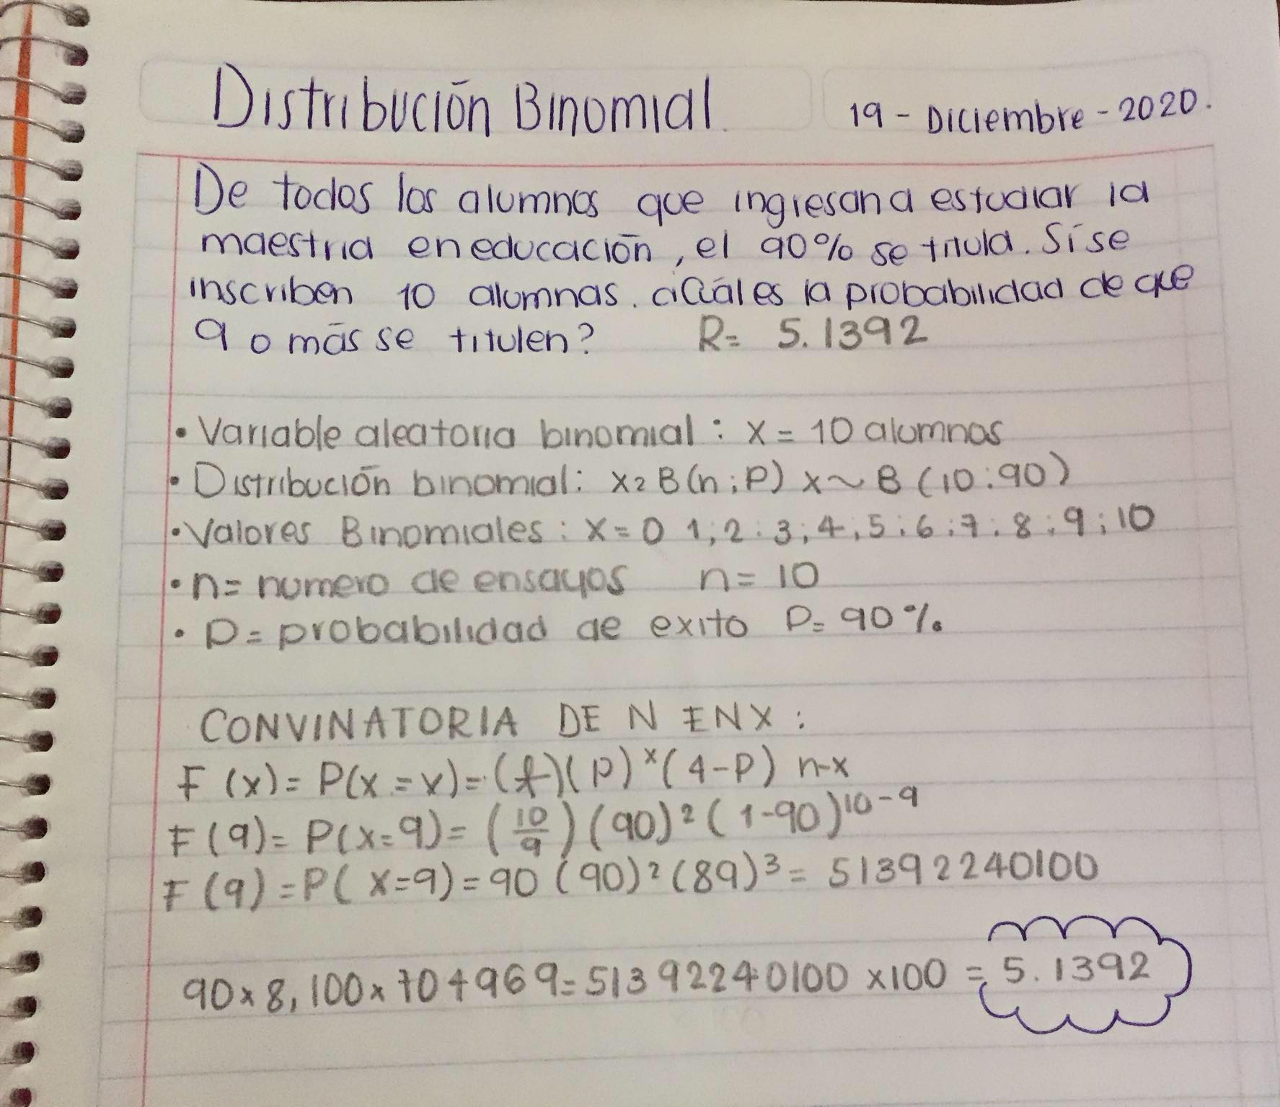

Slide 3
